Slide 1
Выполнила: Подольская Т.А.
Восп-ль МАДОУ д/с№62 г.Тюмени
День Защитника Отечества в детском творчестве.

Slide 2
Буклет для родителей

Slide 3
Игры на 23 февраля:
С/и:
«Посмотри и назави» (о военных профессиях), «Вопрос – ответ»
д/и: «Военная техника», «Слова и картинки»
П/и :
«Флажки»,
«Летчики»,
«На суше на море в воздухе»

Slide 4
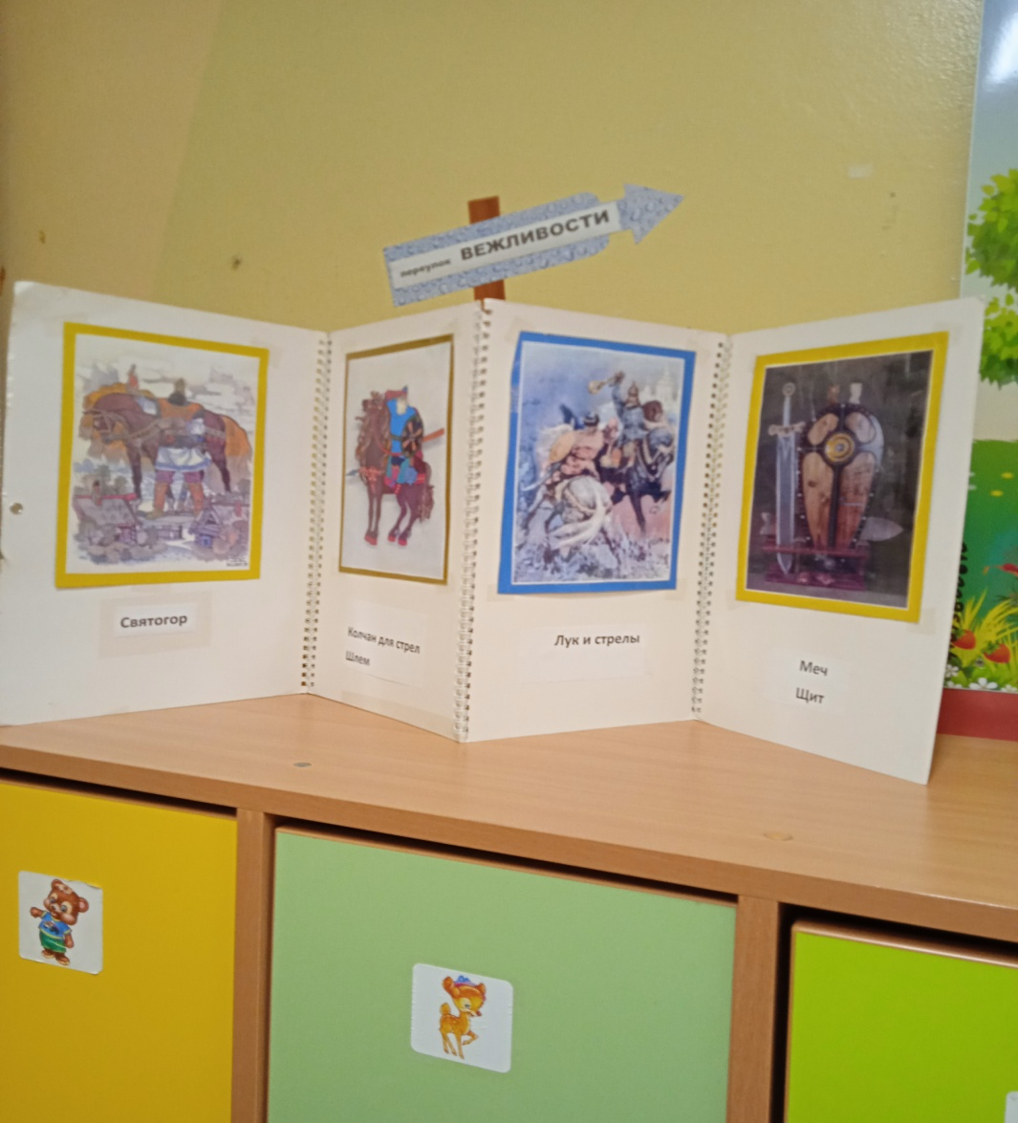
Информация для родителей

Slide 5
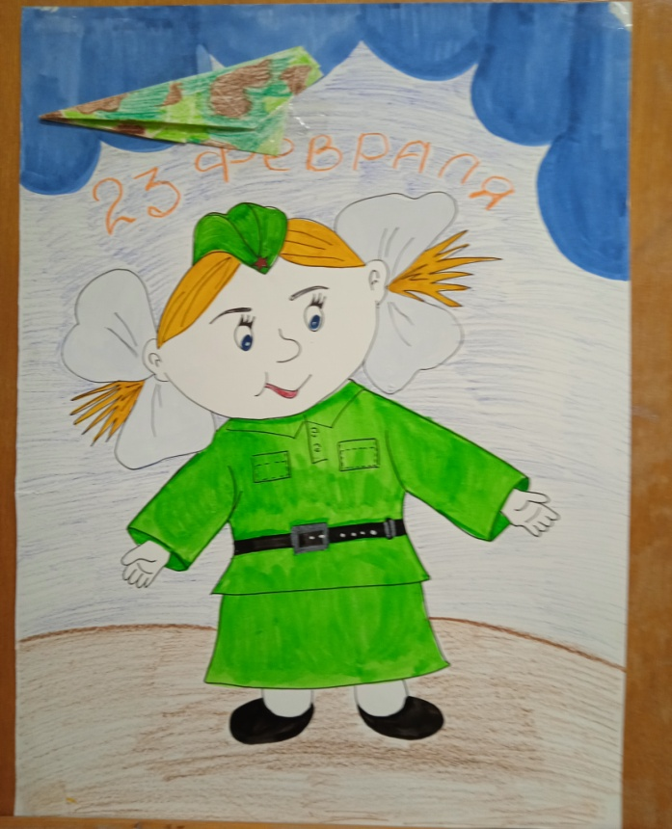
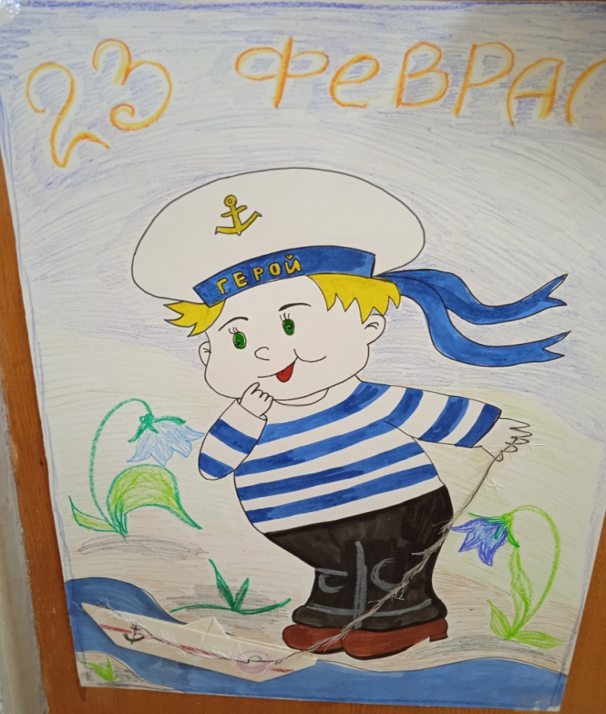
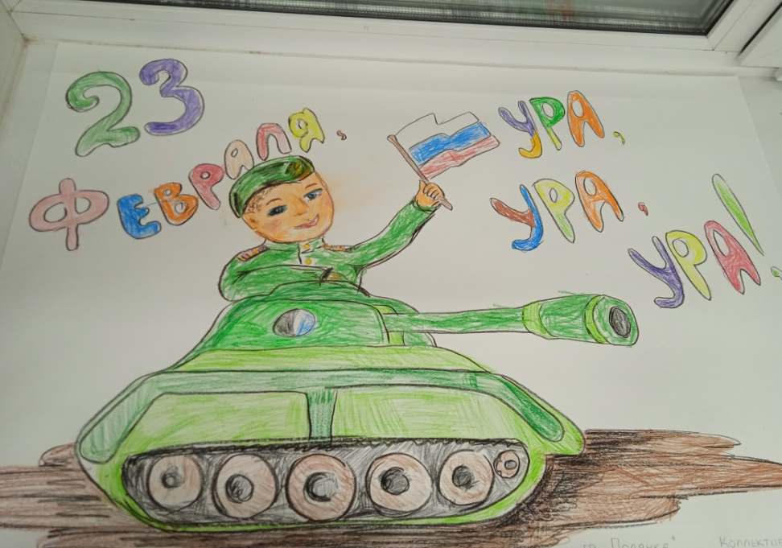
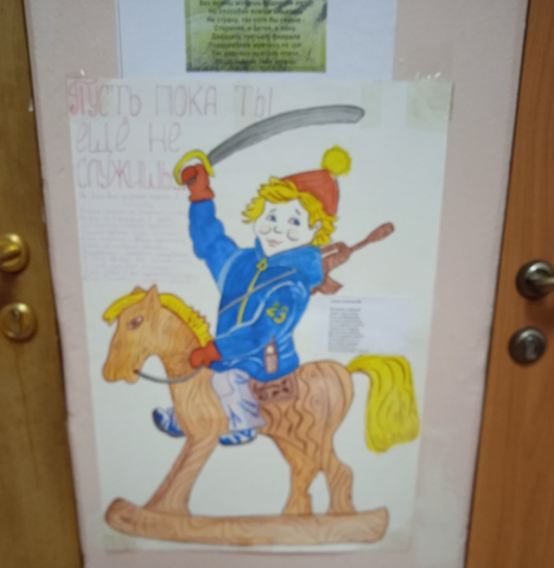
Плакаты к празднику

Slide 6
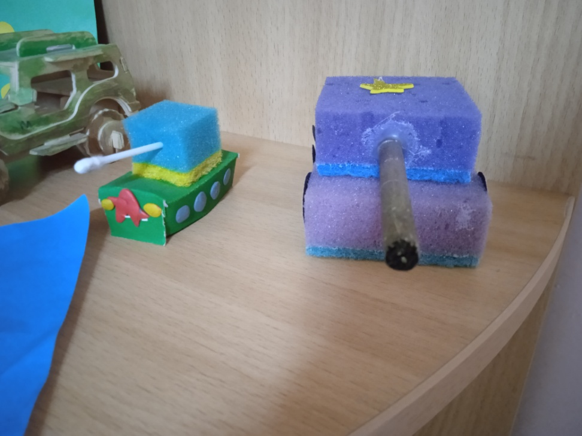
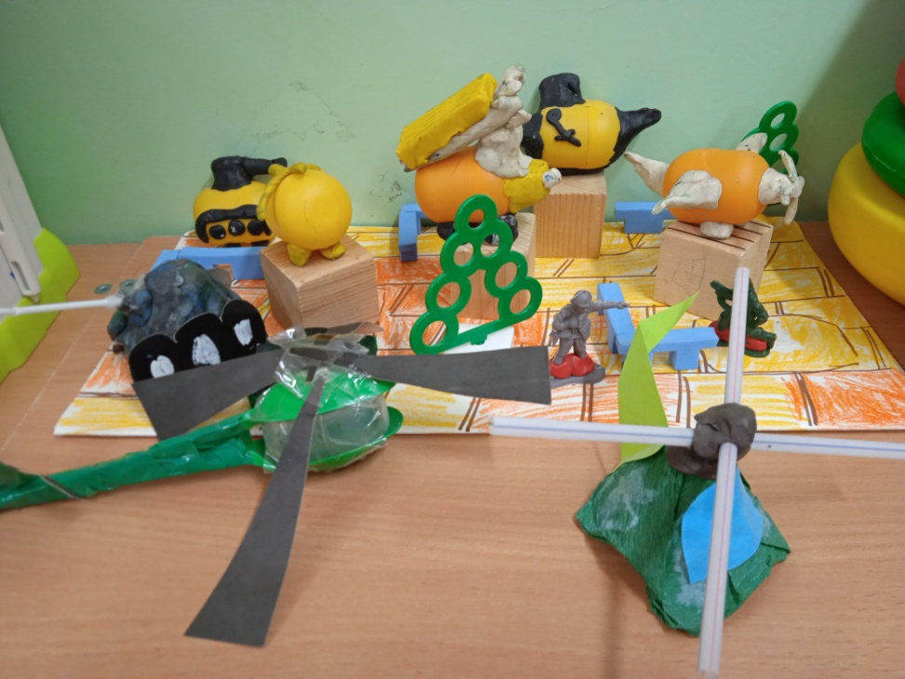
ВЫСТАВКА

Slide 7
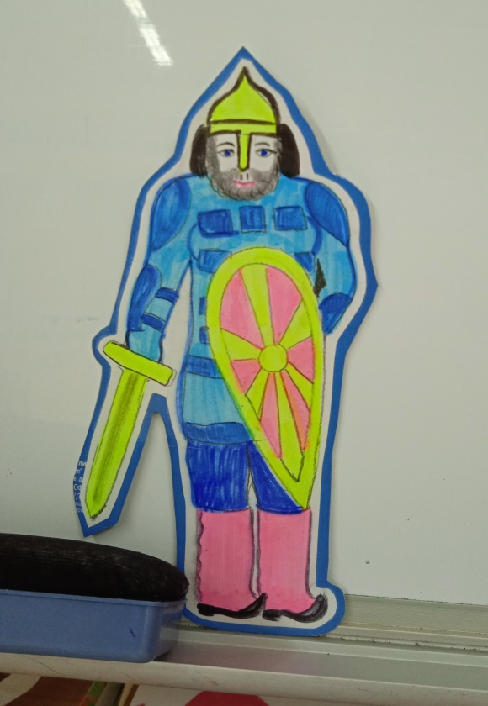
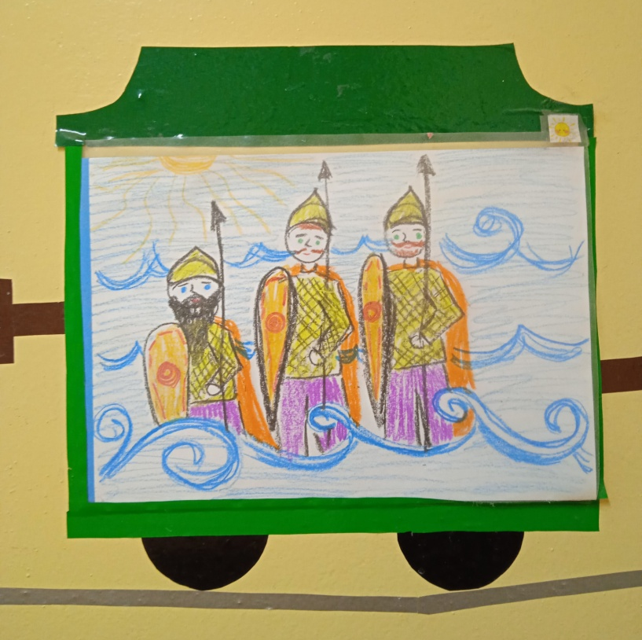
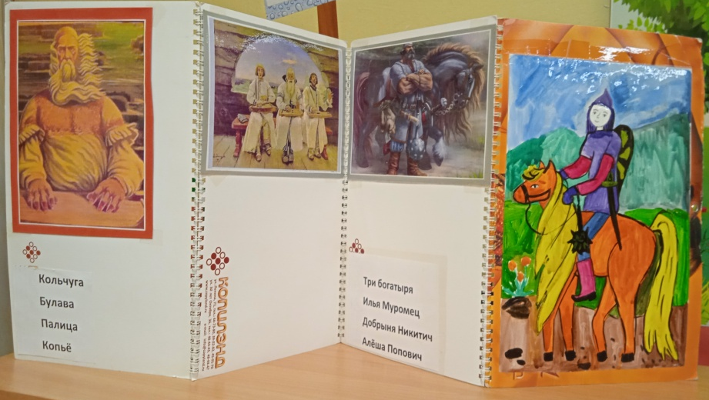
Богатыри – первые защитники Руси

Slide 8
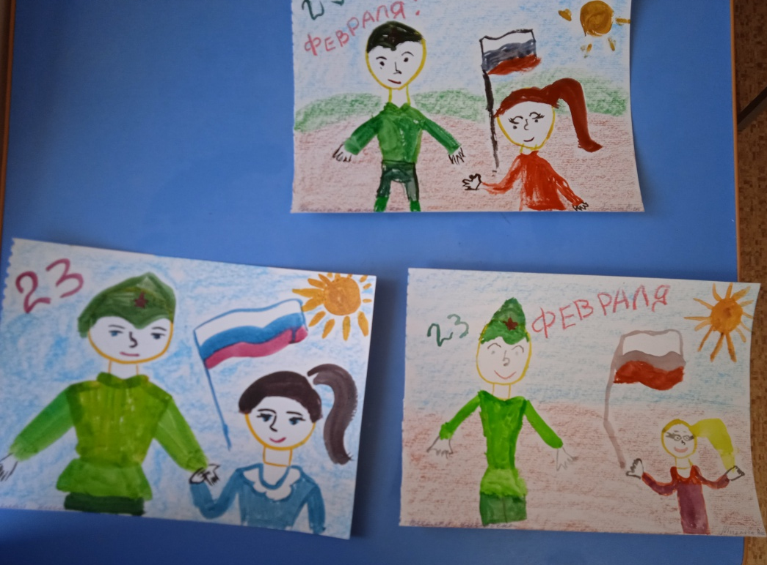
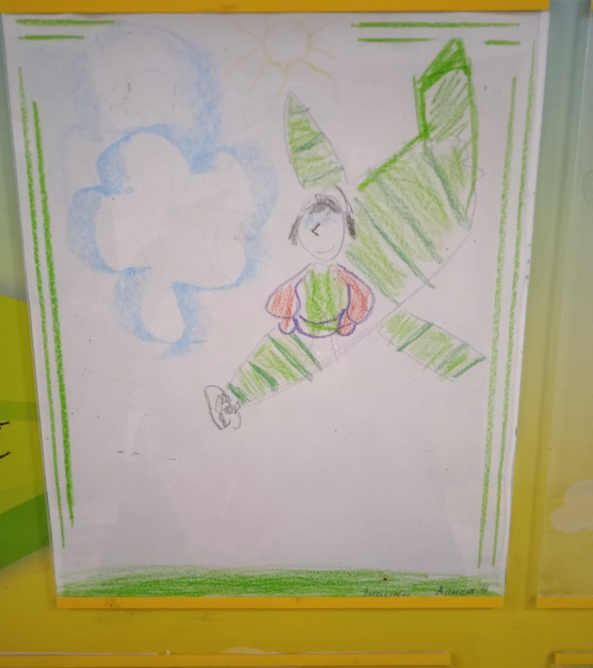
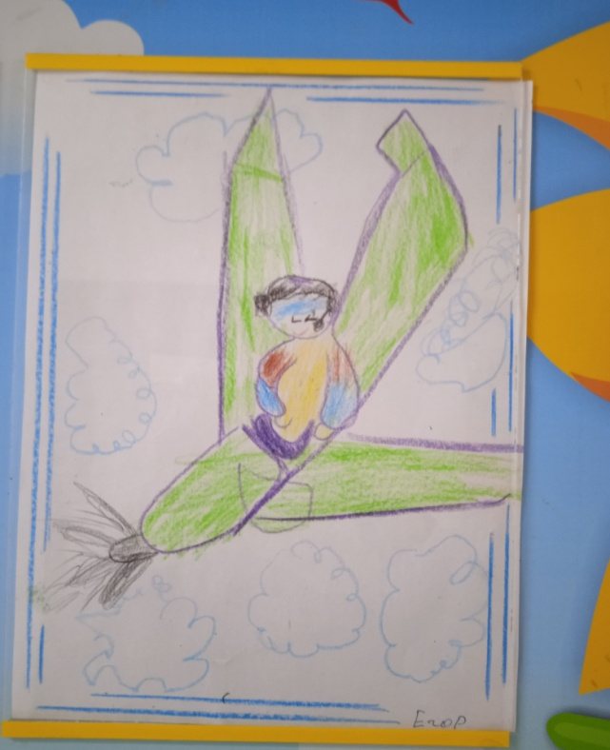
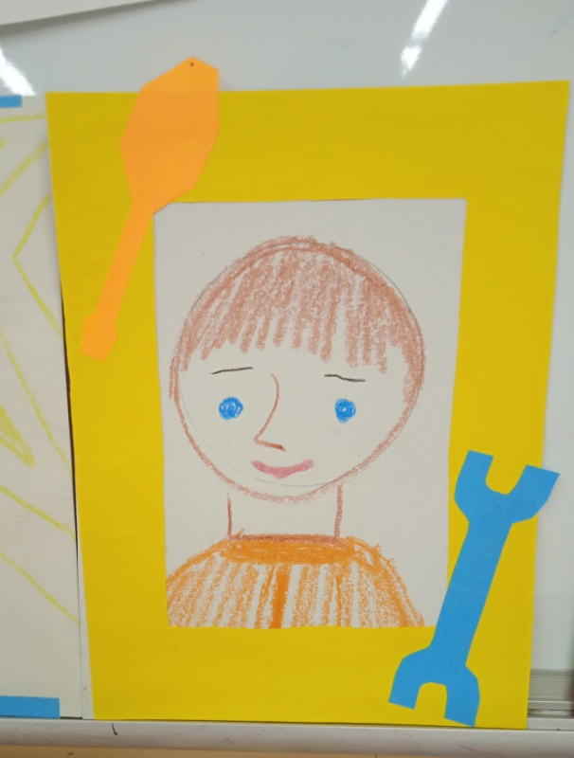
Мы рисуем

Slide 9
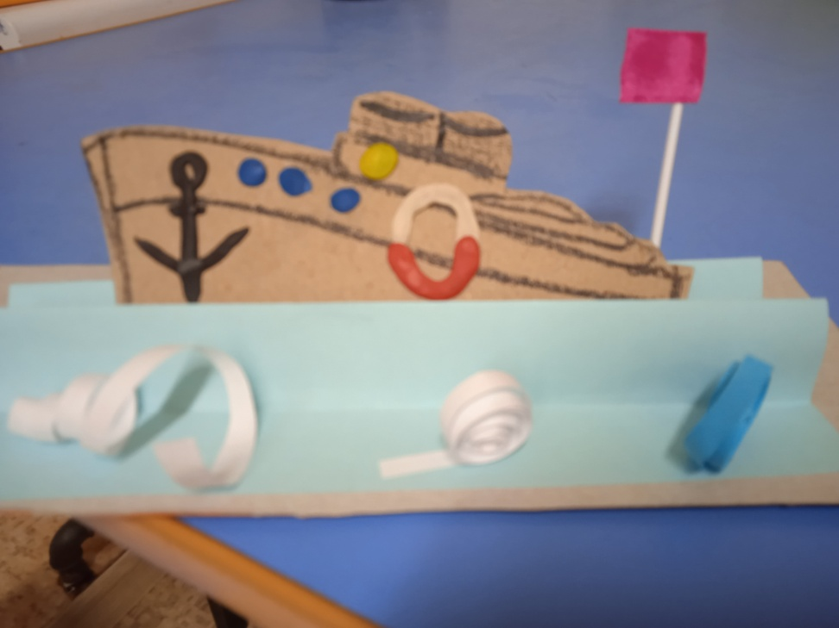
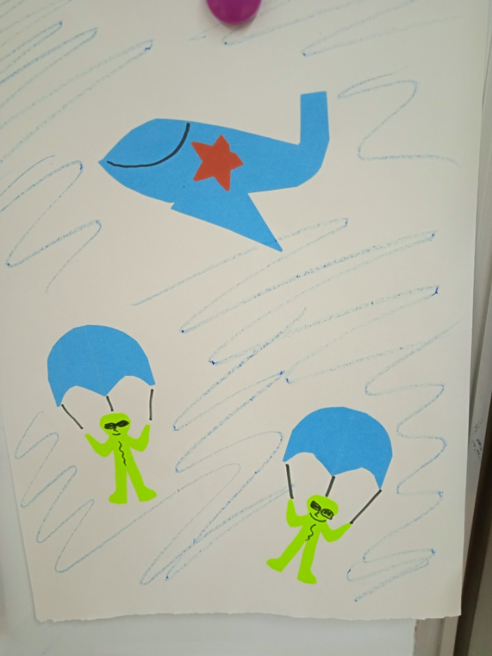
Аппликация

